Slide 1
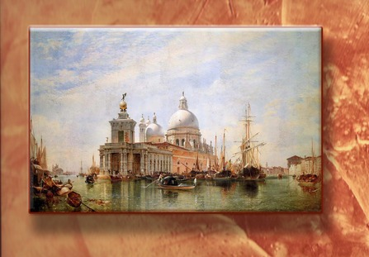
Реконструкция жилого дома
Внутренняя отделка. Кровля.
Выполнили студентки гр.461
Губинская А.В
Стрельникова К.Н.
Руководитель: Ильина Л.В.

Slide 2
1.Отделка стен лестничной клетки.
Современная стена.
В наше время отделка стен призвана чтобы решить следующие проблемы:
- Гладкость, ровность стен
- Внешняя привлекательность
- Обеспечение комфортных условии для плодотворной работы, отдыха и проживания людей.
- Защищать внутреннюю конструкцию стен от внешнего воздействия

Slide 3
2. Выбор отделки стены.
На сегодняшний день существует большое разнообразие различных видов отделочных материалов для стен:
- Пластиковые панели имитирующие камень, дерево, ткань.
- Обои (Бумажные, виниловые, текстильные, джутовые, линкруст, стеклообои, пробковые обои, фотообои, металлические обои, ковровые обои)
-штукатурка декоративная (крупнорельефная, мелкорельефная, венецианская)
- штукатурка
- окраска стен
- плитка и декоративный камень

Slide 4
2.1. Штукатурка.
Главное отличие штукатрных смесей, определяющее область их применения, это вяжущее вещество используемое при приготовлении раствора или сухой штукатурной смеси. Говоря простым языком, все штукатурные смеси делятся на два вида: гипсовые и цементные. Гипсовые смеси друг от друга сильно не отличаются, а у цементных смесей следует обратить внимание на такие показатели как:
Морозостойкость - способность материала выдерживать попеременное замораживание и оттаивание в водонасыщенном состоянии.
Размер зерна заполнителя.
Плотность. От плотности зависят основные качества штукатурки – ее прочность на сжатие и теплопроводность.

Slide 5
2.1.1. Штукатурка
Штукатурка состоит из нескольких слоев:
Обрызг - его толщина около 5 миллиметров.
Грунт - Раствор используют более густой, чем для обрызга.
Накрывка - завершающий слой штукатурки толщиной около 2-ух миллиметров. Раствор наносится на застывший грунт и тщательно разравнивается. Готовую штукатурку затирают
Каменные штукатурки бывают различной фактуры:
Штампованные фактуры, Шероховатая фактура без обработки, Зернистая поверхность, Фактура «мелкая борозда», Фактура «под дюны», Фактура «под рваный камень», Фактура «под шубу», Травление кислотой

Slide 6

Для этого применяются:
«Маска» производитель сухих строительных смесей.
А- ШТУКАТУРНЫЙ СОСТАВ МОДИФИЦИРОВАННЫЙ ЗИМНИЙ -10С (25 КГ)
Фасовка: 25 кг
Розничная цена: 196.00 руб
Оптовая цена: 170.00 руб
Область применения:
Применяется для оштукатуривания кирпичных, бетонных, шлакоблочных, деревянных одранкованных поверхностей, стен из ячеистого бетона в условиях отрицательных температур (до -10С). Пригоден как для внутренних так и для наружных работ, зданий промышленного и бытового назначения.
Свойства:
Штукатурный состав (модифицированный) представляет собой готовую к применению сухую смесь цемента, песка, минерального наполнителя и комплекса химических добавок.
Обладает повышенной водоепроницаемостью, морозостойкостью и атмосферостойкостью.
Технические характеристики:

Slide 7
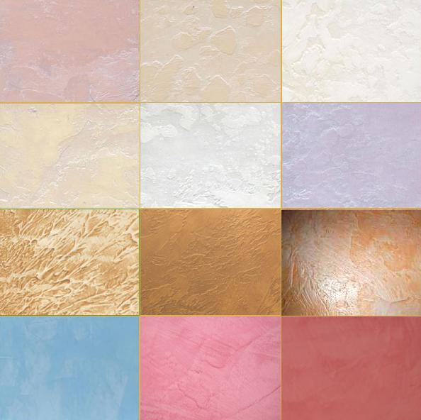
Техническиехарактеристики:
Цвет Серый
Вяжущее Цемент
Морозостойкость, циклов 75
Адгезия (прилипание) по бетону, Мпа 2,2
Прочность на сжатие, Мпа 15,6
Прочность на изгиб, Мпа 3,8
Количество воды для затворения, л/мешок 3,5-4
Рабочая жизнеспособность не менее, мин. 140
Затирка после нанесения допускается через, мин. 60
Расход сухой смеси на 1 м² при толщине слоя 1 мм, кг 1,8
Рекомендуемая толщина слоя, мм 5-30
для ячеистого бетона, мм 8-30

Slide 8

Б- ШТУКАТУРНЫЙ СОСТАВ МОДИФИЦИРОВАННЫЙ (25 КГ)
Фасовка: 25 кг
Розничная цена: 164.00 руб
Оптовая цена: 142.00 руб
Область применения:
Применяется для оштукатуривания кирпичных, бетонных, шлакоблочных, деревянных одранкованных поверхностей, стен из ячеистого бетона. Пригоден как для внутренних так и для наружных работ, зданий промышленного и бытового назначения.
Свойства:
Штукатурный состав (модифицированный) представляет собой готовую к применению сухую смесь цемента, песка, минерального наполнителя и комплекса химических добавок.
Обладает повышенной водонепроницаемостью, морозостойкостью и атмосферостойкостью.

Slide 9
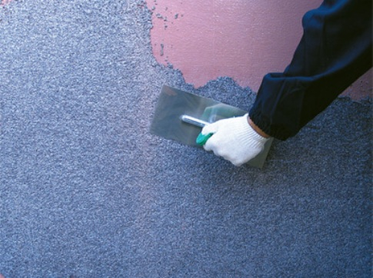
Технические характеристики:
Цвет Серый
Вяжущее Цемент
Морозостойкость, циклов 75
Адгезия (прилипание) по бетону, Мпа 2,2
Прочность на сжатие, Мпа 15,6
Прочность на изгиб, Мпа 3,8
Количество воды для затворения, л/мешок 3,5-4
Рабочая жизнеспособность не менее, мин. 140
Затирка после нанесения допускается через, мин. 60
Расход сухой смеси на 1 м² при толщине слоя 1 мм, кг 1,8
Рекомендуемая толщина слоя, мм 5-30
Ячеистого бетона, мм 8-30

Slide 10

В- ШТУКАТУРНЫЙ СОСТАВ МОДИФИЦИРОВАННЫЙ (10 КГ)
Фасовка: 10 кг
Розничная цена: 75.00 руб
Оптовая цена: 65.00 руб
Область применения:
Применяется для оштукатуривания кирпичных, бетонных, шлакоблочных, деревянных одранкованных поверхностей, стен из ячеистого бетона. Пригоден как для внутренних так и для наружных работ, зданий промышленного и бытового назначения.
Свойства:
Штукатурный состав (модифицированный) представляет собой готовую к применению сухую смесь цемента, песка, минерального наполнителя и комплекса химических добавок.
Обладает повышенной водонепроницаемостью, морозостойкостью и атмосферостойкостью.

Slide 11
Технические характеристики:
Цвет Серый
Вяжущее Цемент
Морозостойкость, циклов 75
Адгезия (прилипание) по бетону, Мпа 2,2
Прочность на сжатие, Мпа 15,6
Прочность на изгиб, Мпа 3,8
Количество воды для затворения, л/мешок 1,4-1,6
Рабочая жизнеспособность не менее, мин. 140
Затирка после нанесения допускается через, мин. 60
Расход сухой смеси на 1 м² при толщине слоя 1 1,8
Рекомендуемая толщина слоя, мм 5-30
для Ячеистого бетона, мм 8-30

Slide 12
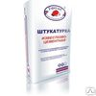
Г. Штукатурка известково-цементная 25 кг Геркулес.
Цена: 160.70 руб./мешок
Сухая известково-цементная штукатурная смесь предназначена для оштукатуривания стен внутри различных помещений.
Технические характеристики
Марка по прочности, М25
Насыпная плотность, кг/м3, не более 1600
Плотность штукатурного раствора, кг/м3, не более 2100
Водопотребность, л/кг , 0,25-0,3
Средний расход сухой смеси, кг/м2, 12-16
Работоспособность после смешивания с водой, час 4-6
Максимальная крупность заполнителя, мм 1,2

Slide 13
Так же применяем Ceresit CT 17 Грунтовка укрепляющая для впитывающих оснований (10л)
Цена: 420 руб./шт.
Водно-дисперсионная грунтовка глубокого проникновения
Свойства
• выпускаются «зимняя» (морозостойкая) и «летняя» версии грунтовки;
• укрепляет поверхность основания;
• повышает адгезию к основанию;
• снижает впитывающую способность основания;
• имеет высокую проникающую способность;
• не снижает паропроницаемость основания;
• может применяться на стяжках с подогревом;
• пригодна для наружных и внутренних работ;
• экологически безопасна.

Slide 14
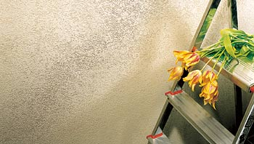
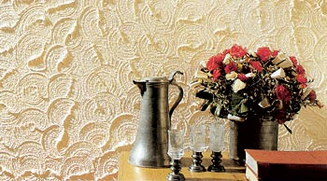
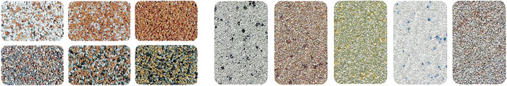
2.1.2.Декоративная штукатурка
Как правило, декоративные штукатурки длительное время не нуждаются в каком-либо специальном уходе. При правильном соблюдении технологий нанесения декоративных штукатурок поверхности достаточно легко подлежат уборке и дальнейшей эксплуатации.
Сформированное декоративными штукатурками покрытие обладает высокой стойкостью к атмосферно-климатическому и механическому воздействию, поэтому чистку поверхностей можно проводить с применением моющих машин и агрегатов.

Slide 15
-Структурная штукатурка — неоднородная зернистая штукатурная масса с добавкой каких-либо гранул, например, мелких камушков, древесного волокна, кусочков кварца, слюды и т. п. Изготавливаются на минеральной (цементно-известковой) основе, на основе синтетических латексов или силиката калия. Все они, в свою очередь, бывают на водной основе и на растворителях.
Достоинства структурных штукатурок:
Наносятся на любые внутренние и внешние поверхности: бетон, цемент, кирпич, гипсокартон, дерево, металл и т. д.
Прекрасно маскируют изъяны базовой поверхности: микротрещины, вздутия, старую краску.
Обладают прекрасной стойкостью к механическим воздействиям: ударам, царапинам и т. д.
Водонепроницаемые; после высыхания можно мыть и чистить любыми моющими средствами, не содержащими растворителей.
Выдерживает температуру от –50 до +75 °С.
За счет высокой пластичности позволяют создавать различные рельефы.
Имеют микропористую поверхность и позволяют стене "дышать".
Очень прочное покрытие.
Самое недорогое из всех декоративных покрытий.

Slide 16
- "Венецианская" штукатурка. В качестве ее основы использовалась известь и тонко измельченная мраморная мука. Сохранившиеся фрагменты этих фресок до сих пор можно встретить в Риме и на развалинах Помпеев. Неоспоримым достоинством "венецианской" штукатурки является ее водонепроницаемость. Данный вид поверхности можно мыть и чистить моющими средствами, не содержащими растворитель (мыльным раствором, водой). Кроме того, "венецианская" штукатурка создает эффект мраморной поверхности, что позволяет творить картины с эффектом мраморной мозаики.
"Венецианская" штукатурка держится очень долго на стене. Специалисты дают гарантию на 5-10 лет

Slide 17
-Каменная крошка — это настоящие мелкие камушки, перемешанные со связующими и клеящими материалами.
Достоинства каменной крошки:
-можно наносить на бетон, пенобетон, гипсокартонные панели, цемент, штукатурки и т.д.;
-не выцветает под воздействием ультрафиолетовых лучей;
-особо устойчива к механическим воздействиям;
-может противостоять любым погодным условиям, не боится -воды, мороза и жары;
-за счет пористой структуры позволяет стене "дышать";
-паропроницаемость;
-очень долговечное покрытие.

Slide 18
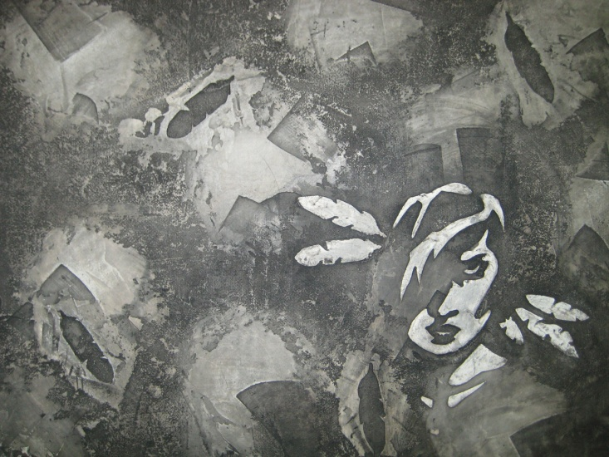
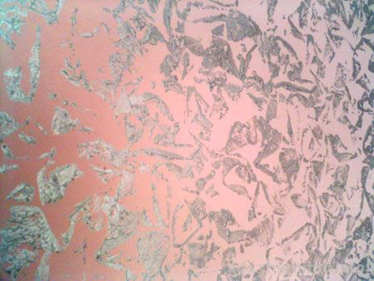

Так для покрытия можно применить:
  Декоративная штукатурка "МАСКА" (белая), 23 кг, 438 руб. Поставщик Маска, завод схих строительных смесей.
  «Венецианская» штукатурка , 250 руб/кг, Поставщик СпецСтойСмесьНовосибиск.
  Декоративные покрытия Antika Signoria, от 250 руб./кв.м , поставщик Decoriсi-Сибирь.
  Мраморная штукатурка, от 83 руб./кг до 160 руб./кг, Поставщик РостЛайм.

Slide 19
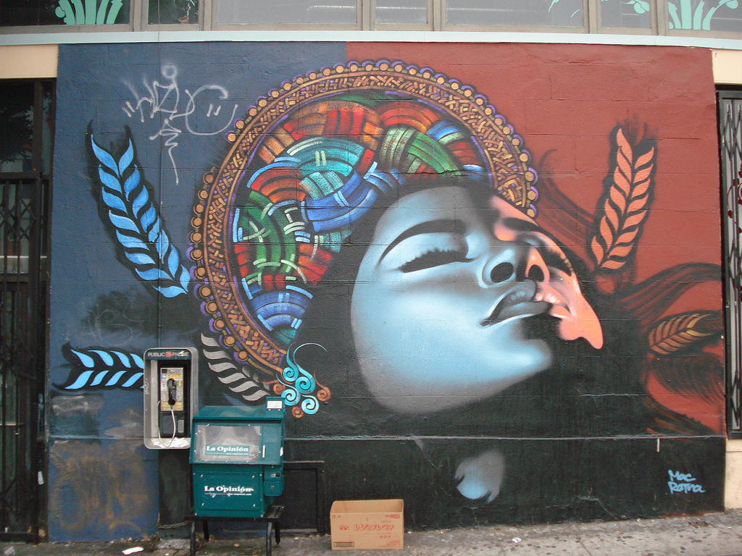
2.1.3. Граффити
На предварительно оштукаренные стены наносится рисунок. И закрепляется лаком. Этот способ является современным, долговечным и атмосферостойким.
Данный вид отделки является лишь небольшой частью направления Граффити. Люди рисуют эти рисунки вокруг нас повсеместно. Такие изображения могут быть непонятны, нецензурны, но если направить автора в правильное русло то получится прекрасная картина, полное ощущение присутствия в каком-то необычном или нереальном месте.
Для такого вида отделки можно применить 1 вариант отделки (оштукатуривание стен) с последующим нанесением грунтовки и после рисунка и лака.

Slide 20
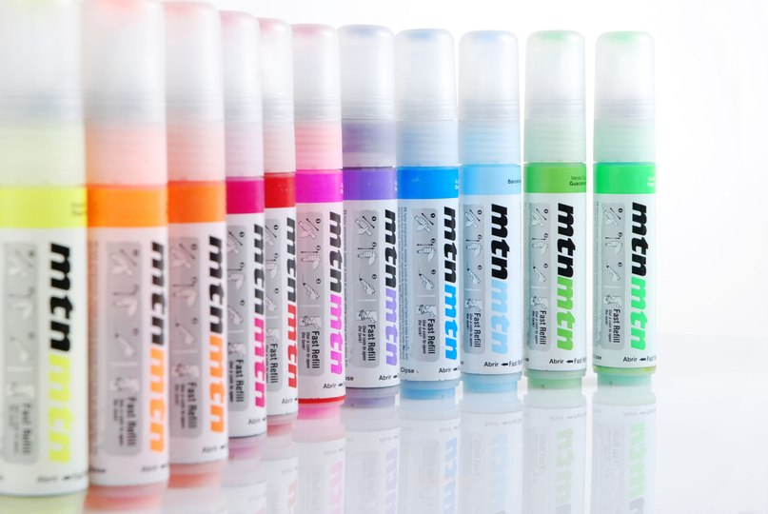
Применяемые материалы:
Цена: 262 руб
Начало формы
Описание
Маркер MTN 94
сделано в Испании, Montana Colors.
Акриловая краска, отлично ложится практически на все виды поверхностей, со временем не выцветает, устойчива к истиранию, так же подходит для использования на тканях, скейтах, сноубордах и т.д.
16 цветов - копий некоторых артикулов краски MTN 94, четыре из которых — флюорисцентные (краска флюр - очень яркая, но подвержена выцветанию от прямых солнечных лучей)
прочное сатиновое перо шириной 15мм., сменное
помповая система подачи краски, исключающая протечки
новая система заправки - через заднюю крышку, которая отворачивается с помощью монеты, очень удобно
прозрачный, пластиковый корпус
При следующих заправках можно использовать различные чернила

Slide 21
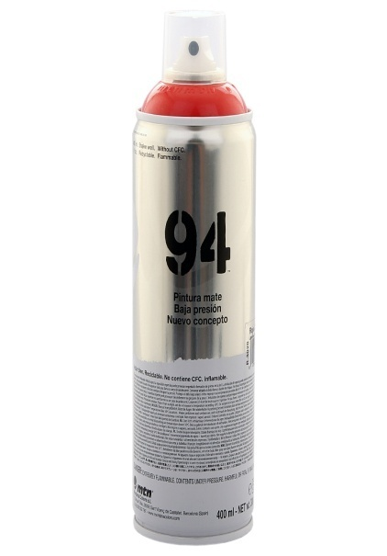
MTN 94
Цена: 166 руб
Производитель: MTN
Описание
MTN 94
краска произведена в Испании, специально для граффити
и дизайна
объем 400мл
153 цвета в палитре, включая флоорисцентные +новинка полупрозрачные цвета для глубины и затенения,
матовая
для любой поверхности, кроме пенопласта, плотный красящий пигмент позволяет использовать без грунтовки
короткое время высыхания
"приятный запах" , используется не токсичное сырье, добавлены присадки для улучшения запаха (не рекомендуем использовать без респиратора)
защита от ультра-фиолета, сохраняет насыщенность цвета несколько лет
система All Pressure ™ – толщина линии зависит от силы нажатия
мягкий клапан для комфортного использования, подтеки - исключены
специально созданный кэп 94, универсальный, для тонких и широких линий.

Slide 22
3. Отделка кровли.
Требования к кровельному покрытию
Следует знать, что все покрытия для кровли подвергаются силовым и несиловым воздействиям и они должны быть:
устойчивыми;
прочными;
герметичными;
влагоустойчивыми;
не трескаться;
не разрушаться;
хорошо сопротивляться ультрафиолетовому излучению;
не коробиться.

Slide 23
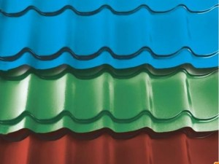
3.1.Металлочерепица
Такое покрытие для кровли, как металлочерепица, уже давно завоевало за счет своей прочности и красоты.
На рынке кровельных материалов металлочерепица является самым легким материалом: квадратный метр весит до пяти килограмм. Небольшой вес делает нагрузку на стропильно-мауэрлатную систему – минимальной. Крыша из металлочерепицы практически не задерживает снег.
Производители заверяют покупателей в том, что при правильной эксплуатации крыши – она не потребует ремонта на протяжении 15-20 лет, а срок службы составляет до 30 лет.
Преимущества металлочерепицы:
экономичность;
долговечность;
небольшой вес;
простота монтажа;
не подвергается температурным перепадам;
стойкость к механическим повреждениям;
широкие возможности дизайна и эстетичность.
Недостатки: много отходов в процессе монтажа и невысокая звукоизоляция.

Slide 24
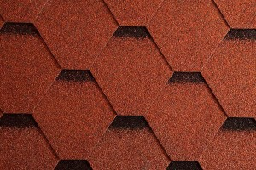
3.2. Гибкая битумная черепица
Когда встает вопрос, какое покрытие для крыши лучше – то можно с уверенностью сказать – мягкая кровля, которая представляет собой листовое покрытие, имеющее многослойную структуру из стекловолокна, цветной минеральной крошки, модифицированного асфальтобитума.
Рулонная стандартная кровля обладает огнестойкостью, достаточной прочностью, водонепроницаемостью, гибкостью.
А также характеризуется надежностью, высоким качеством, надежностью. Защищает от плесени и грибков, а также имеет богатую цветовую гамму и разнообразия стилей.
Лист для покрытия крыши – производится на основе битума. Его главным достоинством является небольшой вес и то, что при его использовании не требуется усиливать несущую конструкцию или делать утепление.
Материал состоит из таких слоев:
● битумного покрытия;
● стеклохолста;
● лицевого покрытия из базальта или минеральной крошки;
● слоя клея на нижней части материала.
Покрытие легко монтируется за счет самоклеящихся полос, отходы при монтаже — минимальные.
Битумная черепица имеет следующие преимущества: легкость монтажа, долговечность, хорошие эстетические качества, легкость ремонта и хорошие эстетические качества.

Slide 25
Применяемые материалы:
Перед укладкой материала на кровлю наносим Кровельную мастику.
Мастика кровельная ТЕХНОНИКОЛЬ №21 (Техномаст)
Мастика «Техномаст» представляет собой полностью готовый к применению материал на основе нефтяного битума, модифицированного искусственным каучуком, технологических добавок, минеральных наполнителей и органического растворителя. Покрытия на её основе обладают высокими эластичностью, прочностью сцепления с основанием, теплостойкостью, устойчивостью к воздействию влаги
Характеристики
Прочность сцепления с основанием при температуре (минус 20±2)°C, МПа, не менее: с бетоном 0.45
со сталью 0.9
Прочность сцепления между слоями, МПа, не менее: рулонный материал – бетон 0.3
рулонный материал – рулонный материал 0.4
Прочность на сдвиг клеевого соединения, Н/м , не менее 4
Условная прочность, МПа, не менее 1
Относительное удлинение при разрыве, %, не менее 500
Водопоглащение в течение 24 часов, % по массе 0.4
Массовая доля нелетучих веществ, %, не менее 50
Теплостойкость, °С, не менее 110
Гибкость на брусе радиусом 5,0±0,2 мм при температуре -50 °С трещин нет

Slide 26
  1. Гибкая черепица Shinglas (ШИНГЛАС)
Цена: от 237 руб./кв.м
до 420 руб./кв.м
  Гибкая черепица SHINGLAS — это совершенный кровельный материал, позволяющий воплотить любые Ваши архитектурные идеи и фантазии, создать неповторимый образ Вашего дома. Коттедж, загородный дом или летний дачный домик — Вы сможете выбрать из множества цветов и форм нарезки именно ту черепицу, которая сделает Ваш дом индивидуальным и обеспечит гармоничность в окружающем ландшафте.
  2. Профнастил с полимерным покрытием для забора и крыши, С8,С20,Н60 и др.
Цена: от 176 руб./кв.м
до 355 руб./кв.м

